Slide 1

স্বাগতম

Slide 2

পরিচিতি
পিযুষ কান্তি সরকার
সহকারী শিক্ষক
বেতাগা ইউনাইটেড মডেল মাধ্যমিক বিদ্যালয়
ফকিরহাট,বাগেরহাট।
ই-মেইলঃ Pijushsarkar71076@gmail.com

Slide 3

পাঠ পরিচিতি
শ্রেণীঃ দশম
বিষয়ঃ সাধারন গণিত (জ্যামিতি)
অধ্যায়ঃ অষ্টম (উপপাদ্য-৬ )
সময়ঃ ৫০ মিনিট

Slide 4
শিখনফল
এই পাঠ শেষে শিক্ষার্থীরা......
উপপাদ্যটির সাধারণ সূত্র বলতে পারবে।
অর্ধবৃত্তস্ত কোণ এর সংগা বলতে পারবে।
সরলকোণ এর সংগা বলতে পারবে।
অর্ধবৃত্তস্ত কোণের মান বলতে পারবে।

Slide 5
F
D
DF=বৃত্তচাপ

Slide 6
F
D
E
DF=বৃত্তচাপ

Slide 7
অর্ধবৃত্ত

Slide 8
B
A
AB = অর্ধবৃত্তচাপ

Slide 9
C
B
O
A
ACB = অর্ধবৃত্তস্থ কোণ

Slide 10
অর্ধবৃত্তস্থ কোণ এক সমকোণ

Slide 11


C
B
A
প্রমাণ করতে হবে যে,
ACB =

Slide 12
C
B
p
A
অংকন: AB এর যে পাশে C বিন্দু অবস্থিত তার বিপরীত পাশে বৃত্তের উপর একটি বিন্দু p লই।

Slide 13


J
T
L
K
উপপাদ্য-৩৭ এর সাধারণ সূত্র অনুসারে, একই চাপ KL এর উপর দন্ডায়মান বৃত্তস্থ KJL ও কেন্দ্রস্থ KTL হলে বলা যায়,
KJL = কেন্দ্রস্থ

Slide 14


B
A
A
O
O
B
উপরের চিত্রের সরল কোণ =

Slide 15



C
B
O
p
A
একই চাপ এর উপর দন্ডায়মান বৃত্তস্থ ও কেন্দ্রস্থ

Slide 16
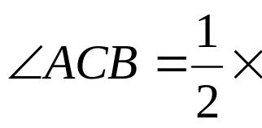

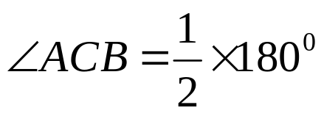

C
B
O
p
A
চিত্রে উপপাদ্য-৩৭ অনুসারে কি বলা যায় শিক্ষার্থীরা তা বলবে।
বৃত্তস্থ (কেন্দ্রস্থ )
বা, (সরল কোণ )
কিন্তু সরল কোণ
বা,

Slide 17


R
দলীয় কাজ :
N
p
Q
S
উপরের চিত্রে একই চাপ এর উপর দন্ডায়মান কেন্দ্রস্থ কোণ ও বৃত্তস্থকোণ নির্ণয় কর।
কোণের নাম কি বলা যায়?

Slide 18
মূল্যায়ন
অর্ধবৃত্তস্থ কোণ কাকে বলে?
সরলকোণ কাকে বলে?
সরলকোণের মান কত ডিগ্রি?

Slide 19
বাড়ীর কাজ
প্রমাণ কর যে,অর্ধবৃত্তস্থ কোণ এক সমকোণ ।

Slide 20

ধন্যবাদ

